Slide 1
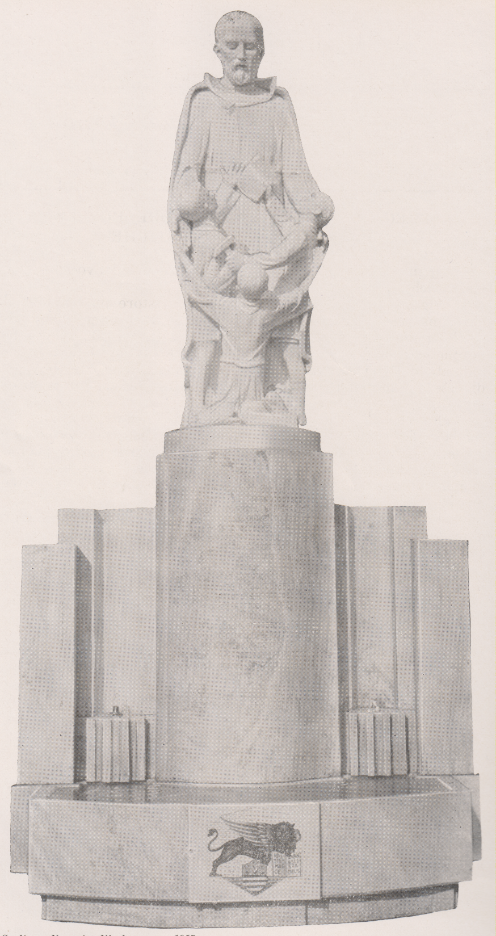
Rapallo, Istituto Da Riv. Fasc. 123

